Slide 1


Notes:
1

Slide 2

Vorstellung: OOP-Projekt
Toolchain
Notes:
2
Herzlich Willkommen zum meinem Vortrag Unternehmehnsprofil im Rahmen der Praxismodule, diesmal in kleiner Runde.
In diesem Vortrag will ich euch ein wenig näher bringen
was das für ein Unternehmen ist mit bei dem ich arbeite,
mit wem ich dort zusammen arbeite,
was unser täglich Brot ist und
was inbesondere meine Tätigkeiten dort sind.
Kurz gesagt: Unternhmen ist ressourcenmangel mit lustigem Logo

Slide 3
Idee und Überblick
Teammitglieder
Renicks Part
Probleme und Lösung
Jonas’ Part
Sebastians Part
Notes:
3

Slide 4
Überblick und Idee
Notes:
4

Slide 5
Idee und Überblick
Entstand aus dem Problem von „Tool mess“
Werkzeug in einem Unternehmen organisieren
Web-App:
Gebaut in Laravel
Notes:
5

Slide 6

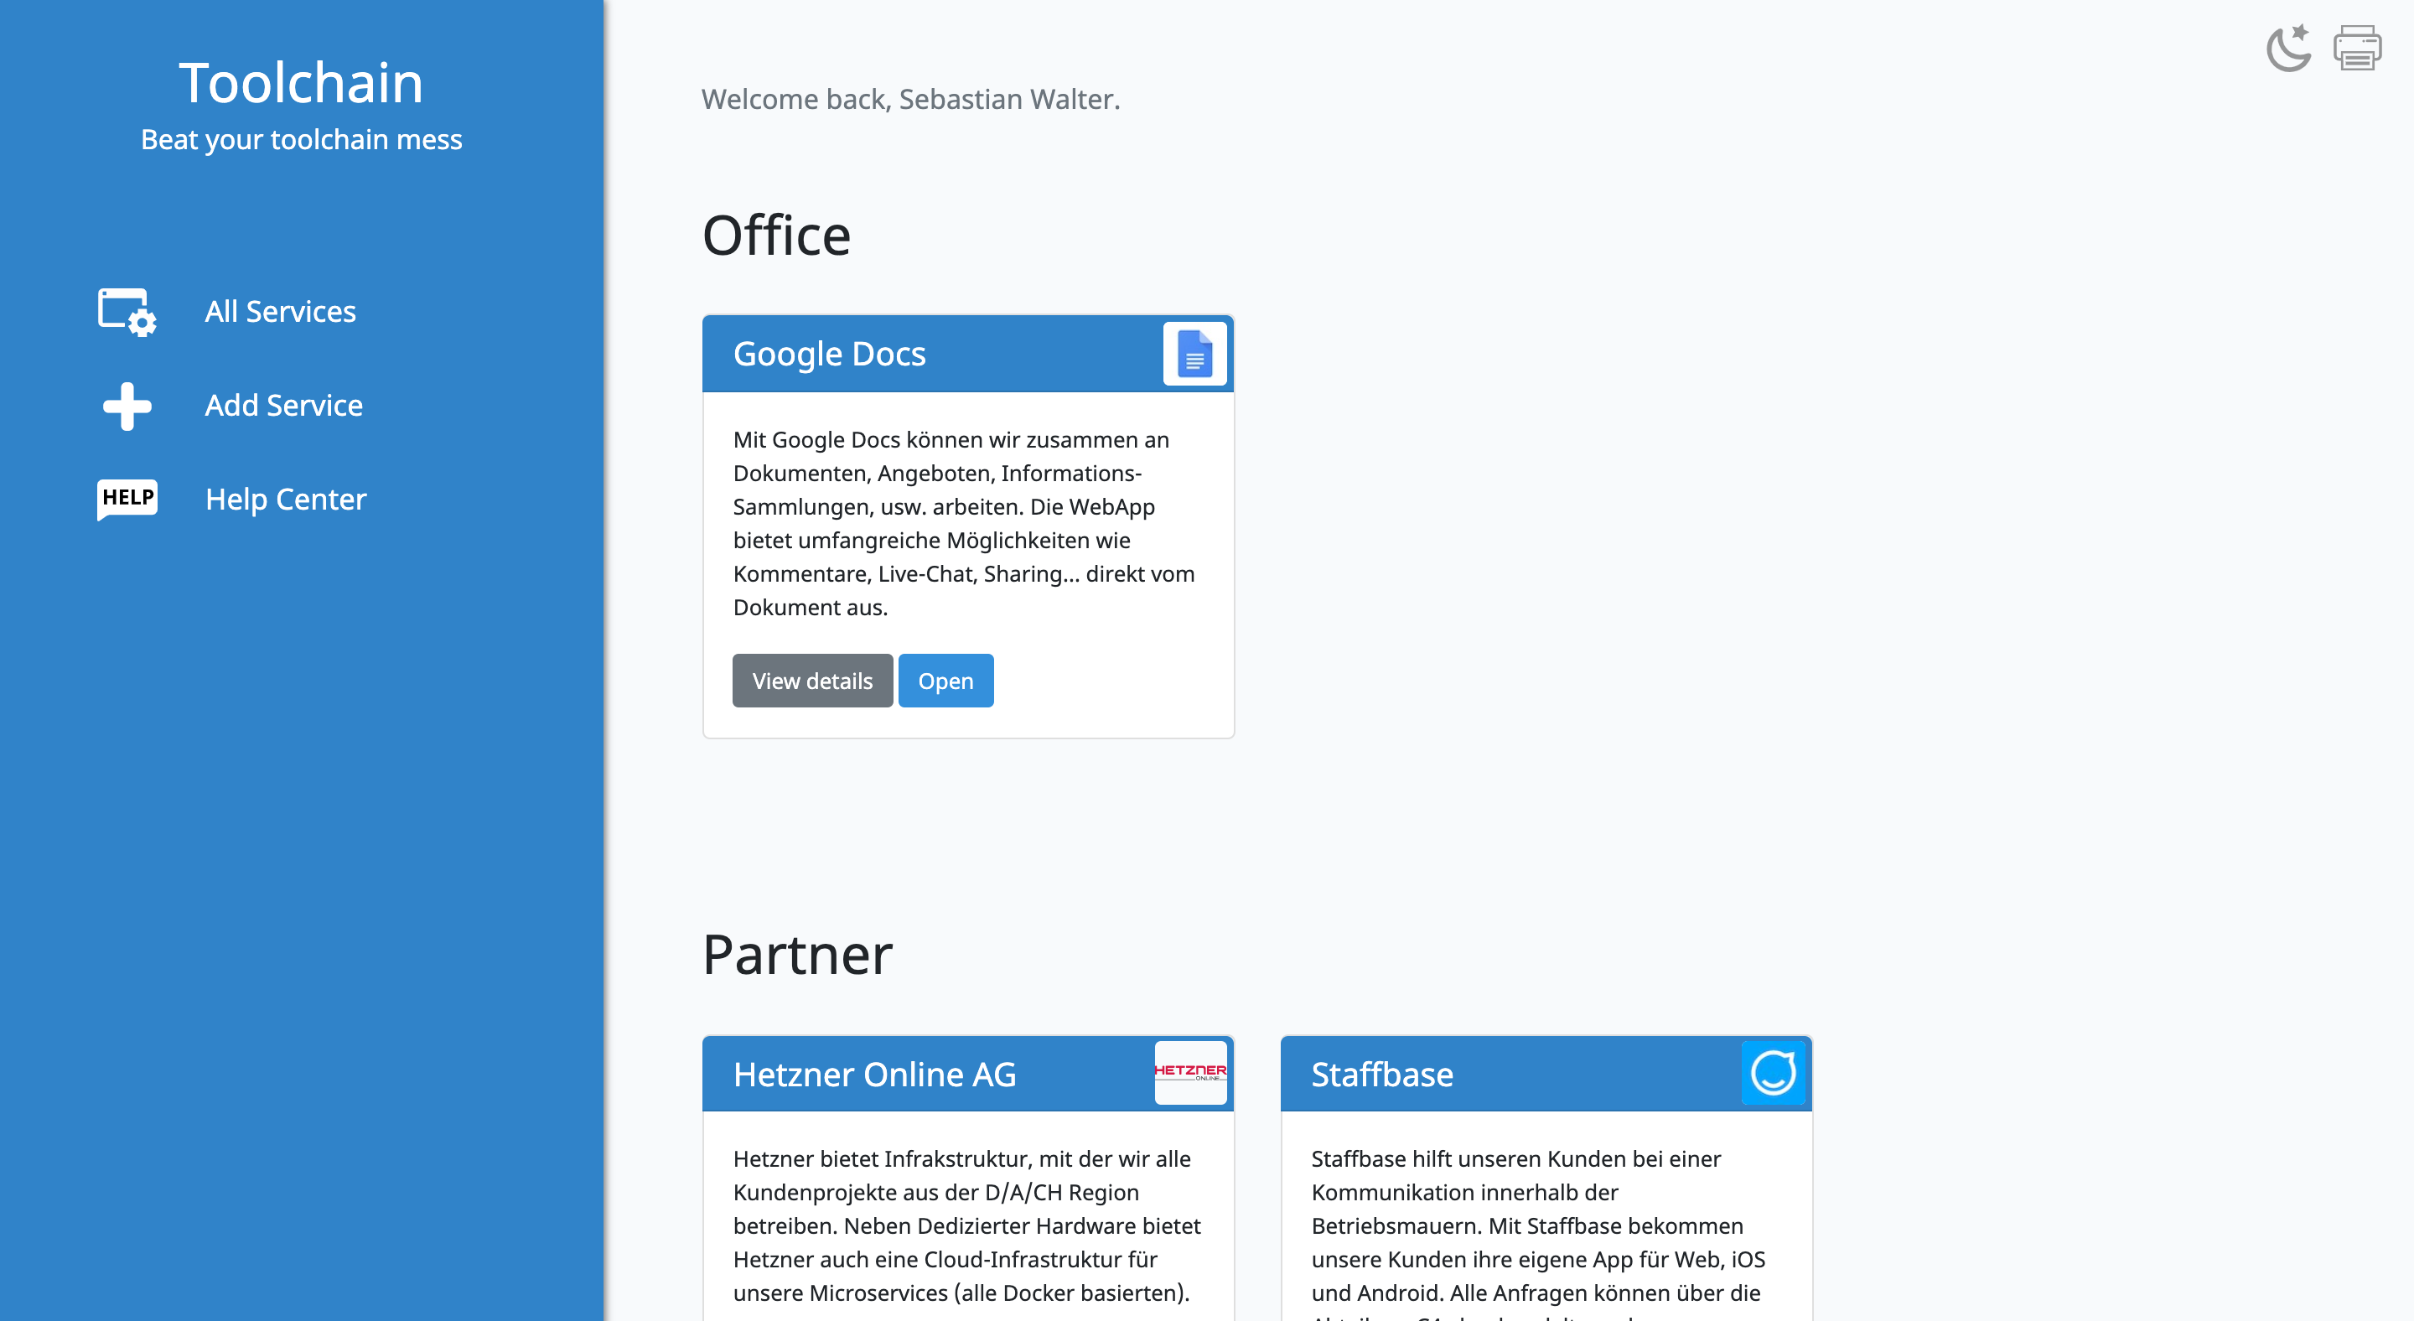
Notes:
6

Slide 7

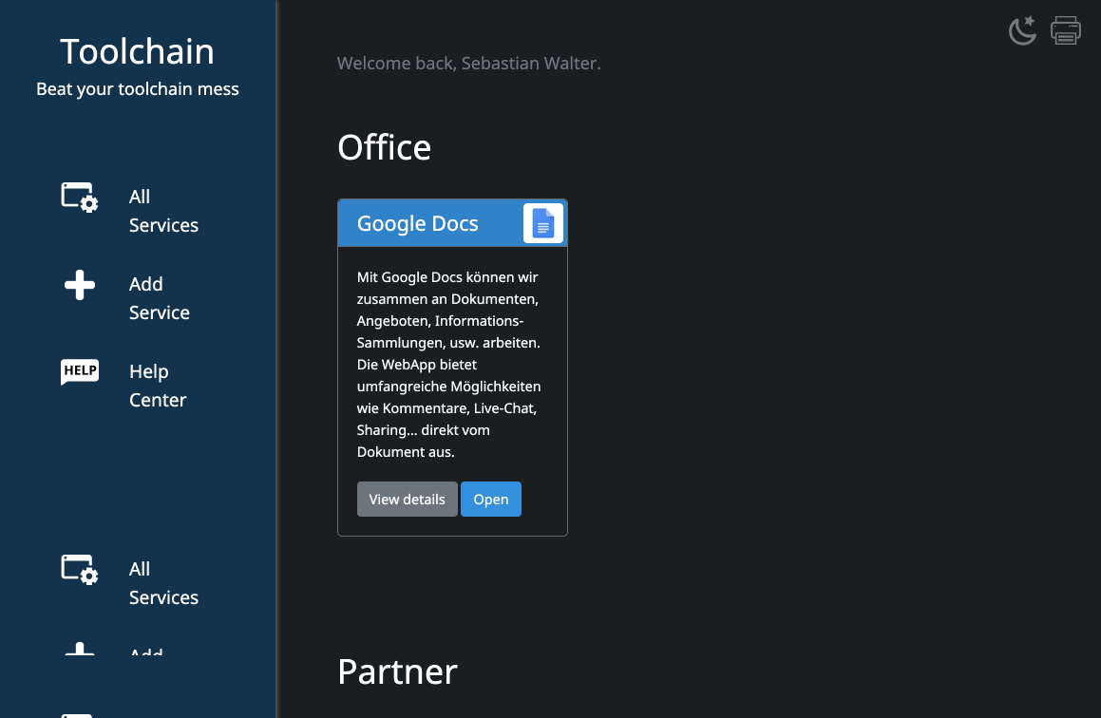
Notes:
7

Slide 8
Teammitglieder
Renick Büttner Teamleitung Webdevelopment Backend | Jonas Wagner Webdevelopment Frontend Testing und Bug Fixing | Sebastian Walter Dokumentation Grafiken und Design Präsentation
Notes:
8

Slide 9
Renicks Part
Git-Repo
Initialisierung, Reviews, Merge-Konflikte lösen
Projektmangament - Webdevelopment
Aufgaben Definition und Verteilung
Entwurf des Prototyps/Mookups
Projektidee
Dokumentation gegenlesen
Notes:
9

Slide 10
Probleme und Lösungen
Zeit
Problem: Zeitmangel durch Prüfungen, Urlaub, Praxisaufgaben
Lösung: Aufgabenverteilung möglichst Unabhängig gestalten
Absprachen
Problem: schwierige Absprache durch Urlaube und Aufenthalt in verschiedenen Städten
Lösung: Nutzung von Skype
Notes:
10
Ein bisschen schön labern wie gut wir unsere Probleme gelöst haben

Slide 11
Probleme und Lösungen
Arbeit im Team
Aufgabenverteilung => Projektmanagment
Soziales
Problem: kleine Streitigkeiten
Lösung: Konfliktmanagment
Notes:
11

Slide 12
Jonas’ Part
Frontend
CSS und JS
Google SSO
Blackbox-Tests
Erweiterung um kleinere Features
Dokumentation gegenlesen
Notes:
12

Slide 13
Sebastians Part
Entwurf und Umsetzung der Icons
Diagramme (Klassendiagramm, …)
Design und Mini-CD
Erstellen der Dokumentation
Erstellen der Präsentation
Notes:
13

Slide 14
Was haben wir gelernt
Kalender besser studieren
E-Mails senden üben
Zeitmanagment
Milestones planen
Notes:
14

